Slide 1
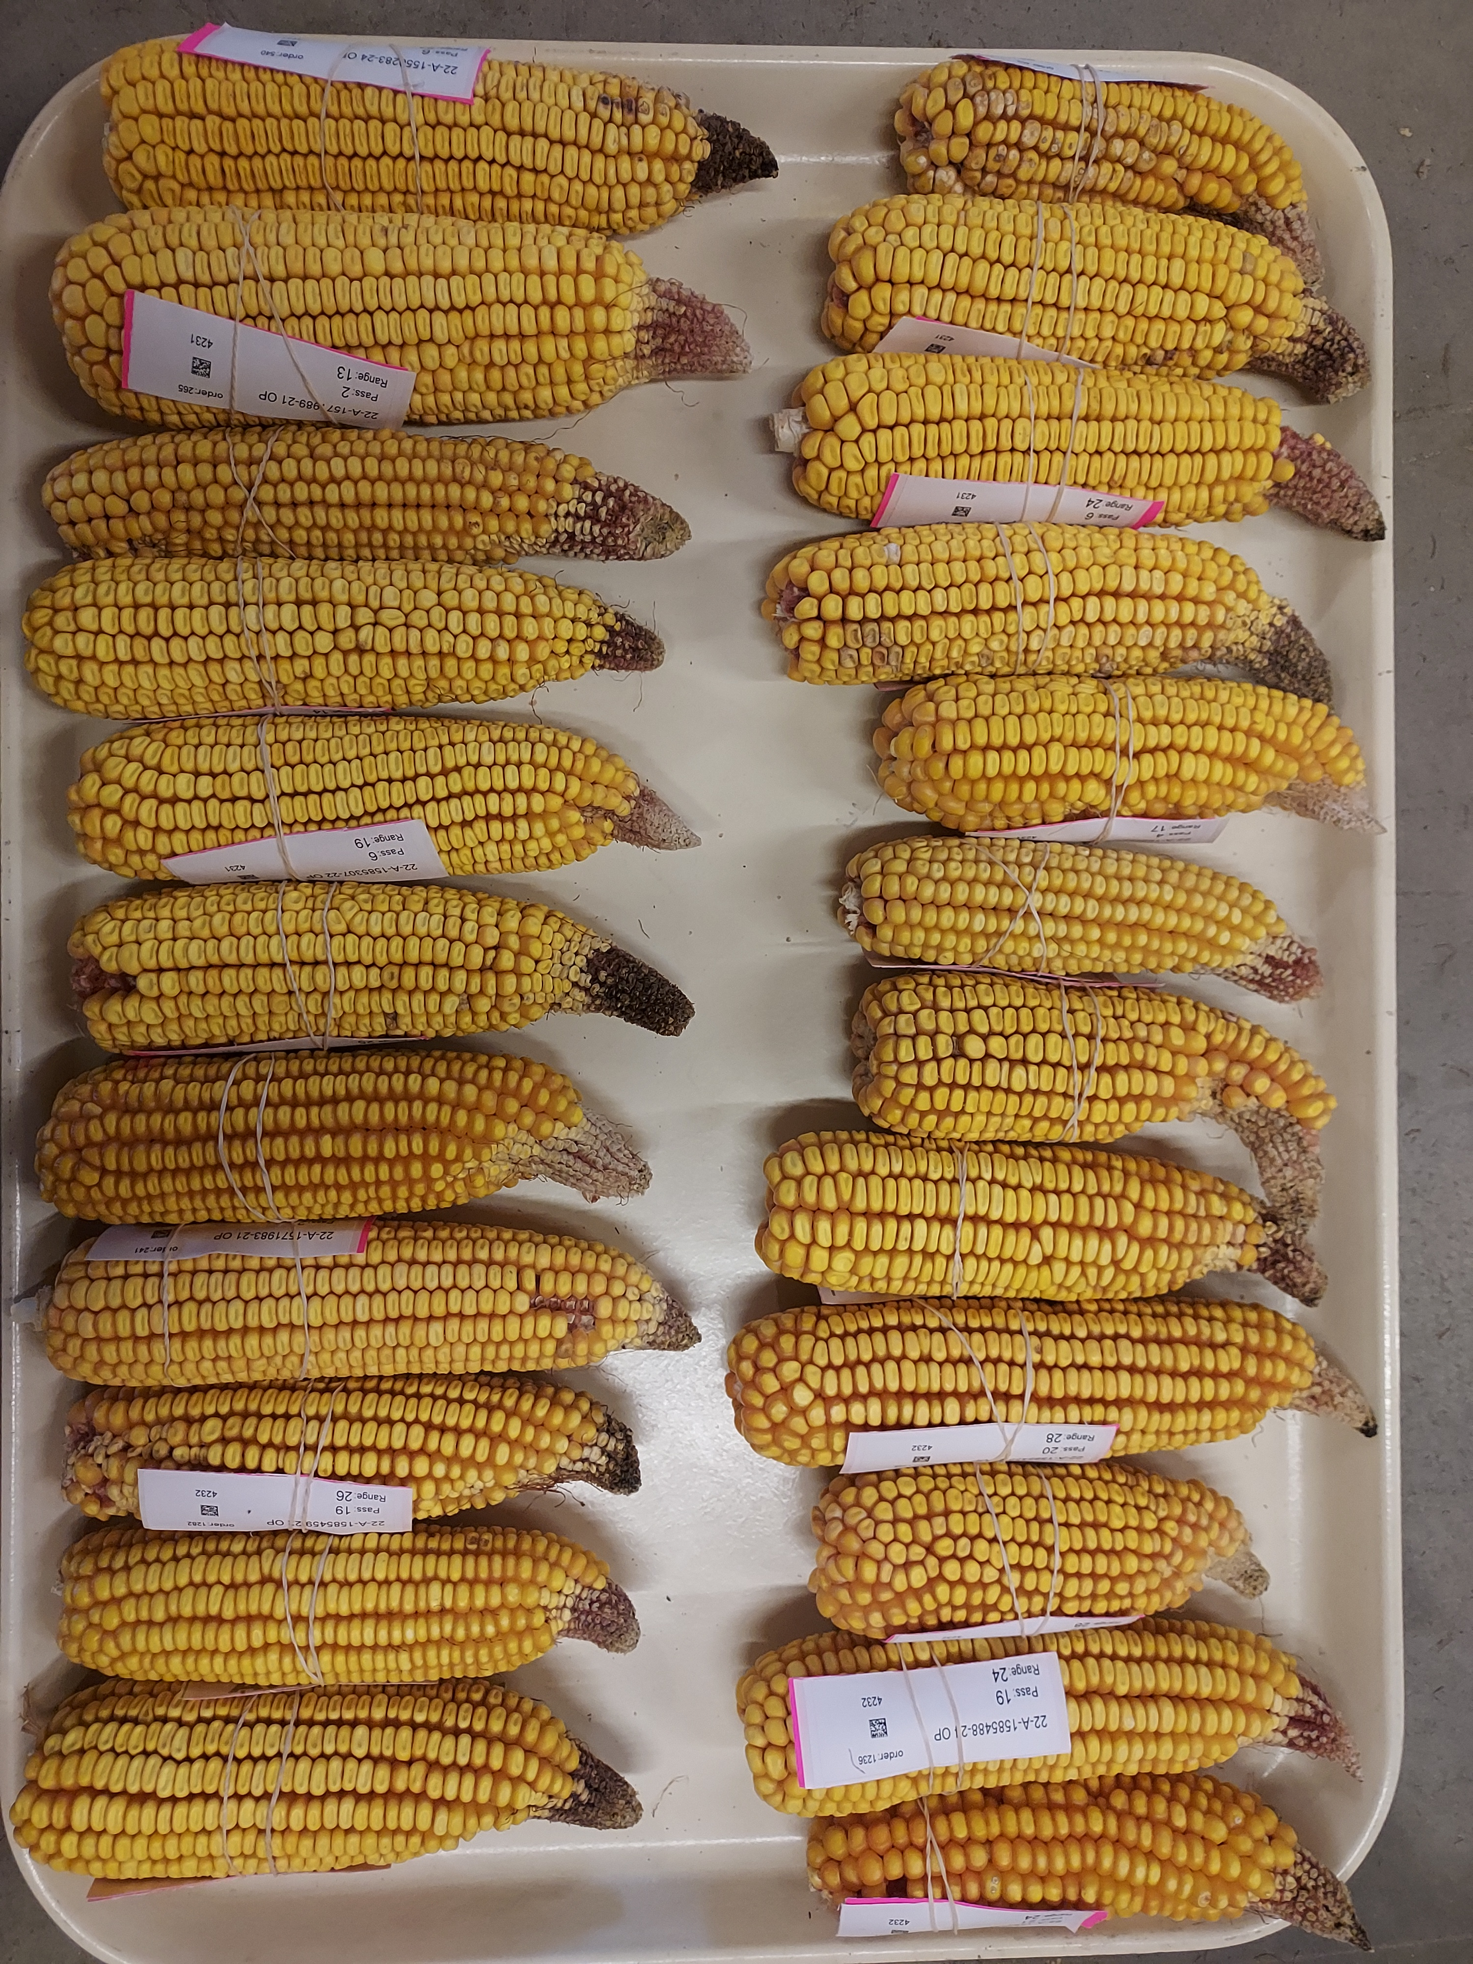
Need string
Don’t need string

